Slide 1

Catéchèses préparation aux sacrements de réconciliation et de première communion
Développée par le CÉFFA
Pour les paroisses francophones de l’ALBERTA
https://www.leceffa.ca/

Slide 2

Bienvenue
Dieu a plein de cadeaux à te donner: on va découvrir ensemble quels sont ces cadeaux…
Sais-tu que Dieu te parle ???
Tout au long de cette catéchèse, nous allons découvrir comment Dieu parle à chacun de nous.

Slide 3

pour bien participer à la catéchèse, cette semaine, tu as besoin:
De ta Bible :
As-tu télécharger l’Application La Bible App
Voici la version pour les ordinateurs: Histoires bibliques
https://bibleforchildren.org/languages/french/stories.php
Tu peux aussi te servir de ta bible en livre si tu en as une
De ton journal de catéchèse pour écrire tes réponses et des réflexions.
Télécharge ou Imprime ton journal de catéchèse Ici.
Es-tu inscrit gratuitement sur le site web Théobule pour regarder les vidéos:
Site web Théobule
Ou https://www.theobule.org/bapteme

Slide 4
Le deuxième cadeau de Dieu pour toi: Dieu te donne sa parole
On commence par un Jeu
Joue avec la personne qui t’accompagne
Choisis un sujet dans la liste (diapositive suivante)
Demande à la personne de parler pendant 2 minutes sur le sujet
Écoute-le sans l’interrompre, sans dire ton opinion
Résume ensuite ce que la personne t’a dit
Ensuite, on inverse les rôles: parle d’un sujet à la personne pendant 2 minutes, sans que la personne avec qui tu joues t’interrompe.

Slide 5
Le deuxième cadeau de Dieu pour toi: Dieu te donne sa parole (suite)
Liste des sujets pour le jeu:
Raconte-moi la plus belle journée de ta vie
Si en arrivant chez toi, tu découvrais un grenier/chambre secrète, qu’aimerais-tu y trouver ?
Si un colis était livré pour toi à la maison, qu’aimerais-tu recevoir et pourquoi ?
Si tu pouvais aller n’importe où dans le monde, où aimerais-tu aller ?

Slide 6
Le deuxième cadeau de Dieu pour toi: Dieu te donne sa parole (suite)
Après le jeu, discute avec la personne qui t’accompagne:
Comment t’es-tu senti lorsque tu as parlé sans être interrompu ?
Comment t’es-tu senti lorsque tu écoutais sans pouvoir parler ?
Comment était le résumé de ton co-équipier ?
Quand est-il vraiment important d’écouter pour de vrai ?

Slide 7
Comment Dieu me parle-t-il ?
Dieu te parle à travers sa Parole qui est dans la Bible, mais parfois tu as l’impression que tu ne l’entends pas :
Moi-je-n-entends-pas-dieu-quand-il-me-parle/62
Pour apprendre à écouter Dieu, suis les conseils du jeu: écoute vraiment ce que Dieu a à te dire, sans l’interrompre, jusqu’à la fin de l’histoire. Ensuite, essaie de comprendre son histoire. Voit comment son histoire parle à ton cœur, comment cela s’applique dans ta vie.

Slide 8
Comment Dieu me parle-t-il ? (suite)
Dieu te parle vraiment à toi, personnellement à travers sa Parole qui est dans la Bible. Quand tu lis la Bible, c’est comme si tu étais avec Dieu, comme avec un ami, qui te parle et qui te raconte une histoire. Tu l’écoutes, tu essaies de comprendre son histoire et tu voies comment son histoire t’inspire dans ta propre vie. Regarde comment les histoires de la Bible inspire des amis:
Flore et le bon berger
Thibault et les brebis perdues
Pierre et le bon samaritain

Slide 9
Comment Dieu me parle-t-il ? (suite)
Maintenant c’est ton tour !
Choisis une histoire dans ta bible
Lis-là bien et essaie de la comprendre
Discute avec la personne qui t’accompagne de cette histoire, comment tu la comprends
Comment est-ce que cette histoire t’inspire dans ta propre vie ? Qu’est-ce que Dieu t’a dit à toi personnellement ? Comment peux-tu intégrer l’enseignement de Jésus dans ta vie ?

Slide 10
Dieu me parle à la messe
As-tu remarqué que pendant toute la première partie de la messe, le prêtre et certaines personnes de l’assemblée vont lire des histoires qui viennent de la Bible ?
Ainsi, à la maison, comme à la messe, Dieu est toujours présent pour te parler à travers sa Parole.
À la messe, Dieu nous parle

Slide 11
Dieu me parle à la messe
À la messe, Dieu a un message pour chacun de nous chaque semaine:
1e lecture: c’est un texte de l’Ancien Testament: trouve l’ancien testament dans ta Bible
Psaumes: ils sont dans l’Ancien Testament et la plupart ont été écrits par le roi David
2e lecture: c’est un texte qui vient du Nouveau Testament, des Actes des apôtres ou les lettres des saints Paul, Jacques, Pierre, Jean. Trouve l’un de ces textes.
L’Évangile: dans le Nouveau Testament. Il y a 4 évangiles: Marc, Matthieu, Luc et Jean. Trouve les Évangiles dans ta Bible.
L’homélie: après les lecture, le prêtre prend la parole pour nous aide à mieux comprendre les lectures qui viennent d’être lues et comment on peut les vivre.

Slide 12
Dieu me parle à la messe
À chaque messe, demande-toi:
Qu’est-ce que Dieu m’a dit aujourd’hui ?

Slide 13
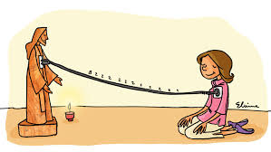
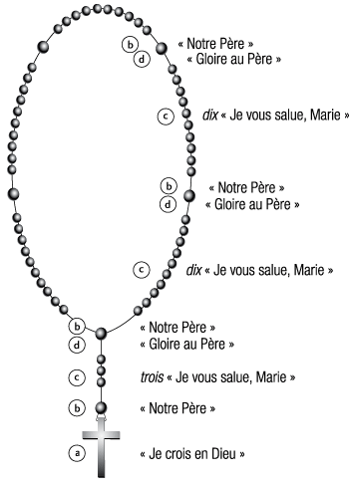
J’apprends à être avec Dieu en Priant
La prière, c’est ce qui te permet d’être avec Dieu ; c’est ton lien direct avec Dieu
La dernière fois, j’ai appris le Notre Père
Aujourd’hui, j’apprend à prier Marie avec le chapelet
Imprime ta prière du Ici

Slide 14
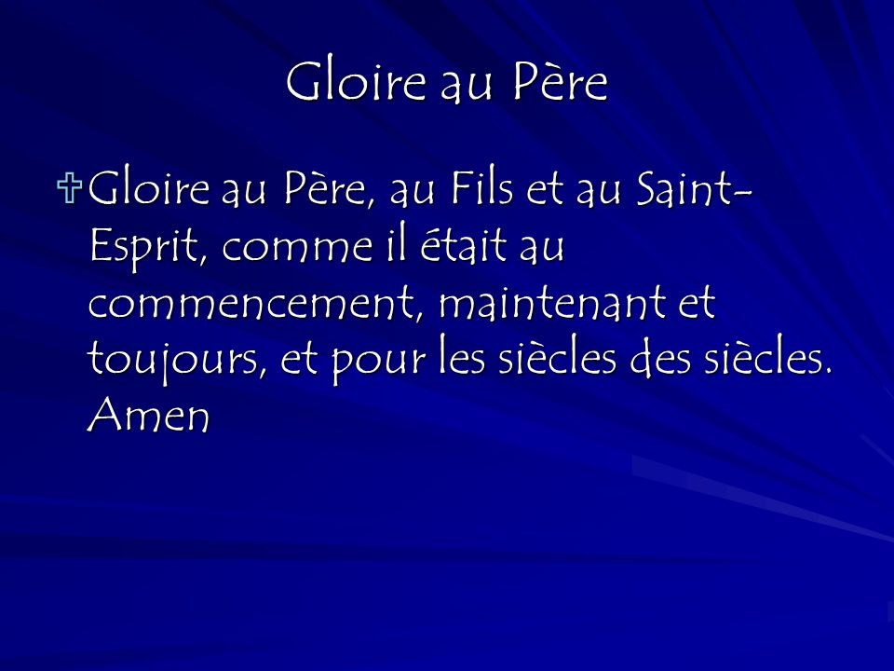
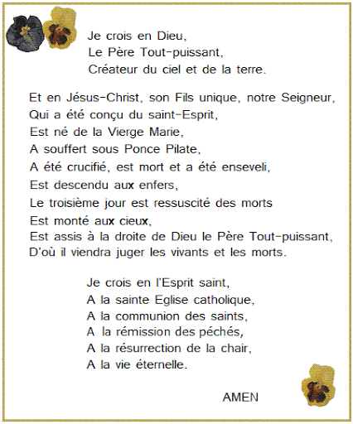
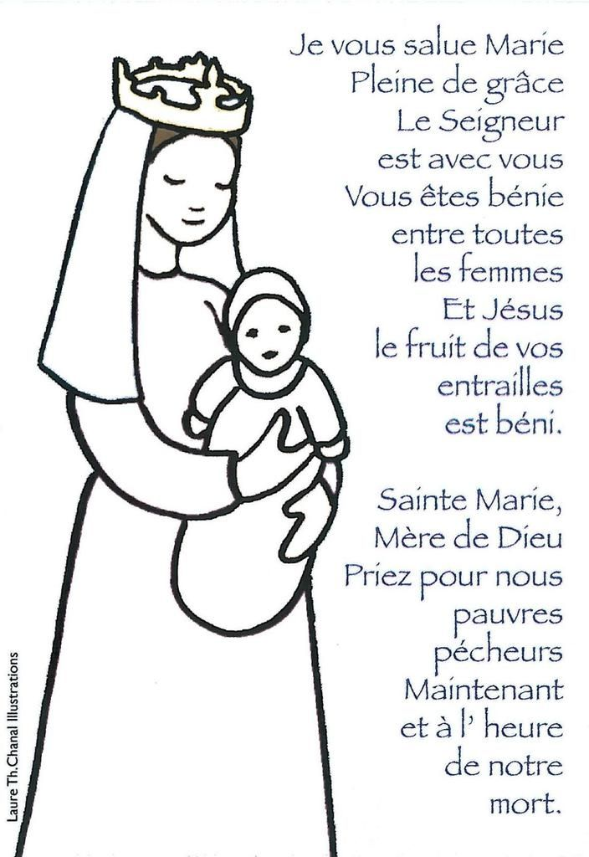
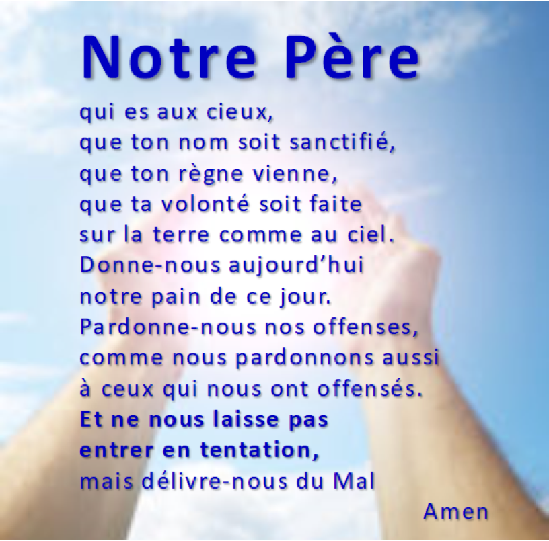
J’apprends les prières pour réciter le chapelet:

Slide 15
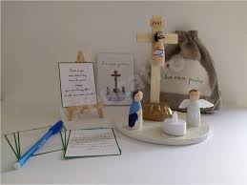
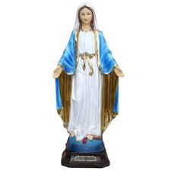

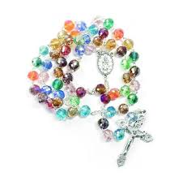
Idées pour ton coin prière
Bricolage: Je fabrique ou je trouve des objets sacrés pour mon coin prière: aujourd’hui, j’y mets ma Bible et des objets reliés à Marie comme une chapelet ou une statue
Voici des idées !

Slide 16
Rencontre ZOOM
Catéchètes, vous pouvez aussi utiliser gratuitement la plateforme ZOOM pour rencontrer vos jeunes !
https://zoom.us/

